Slide 1
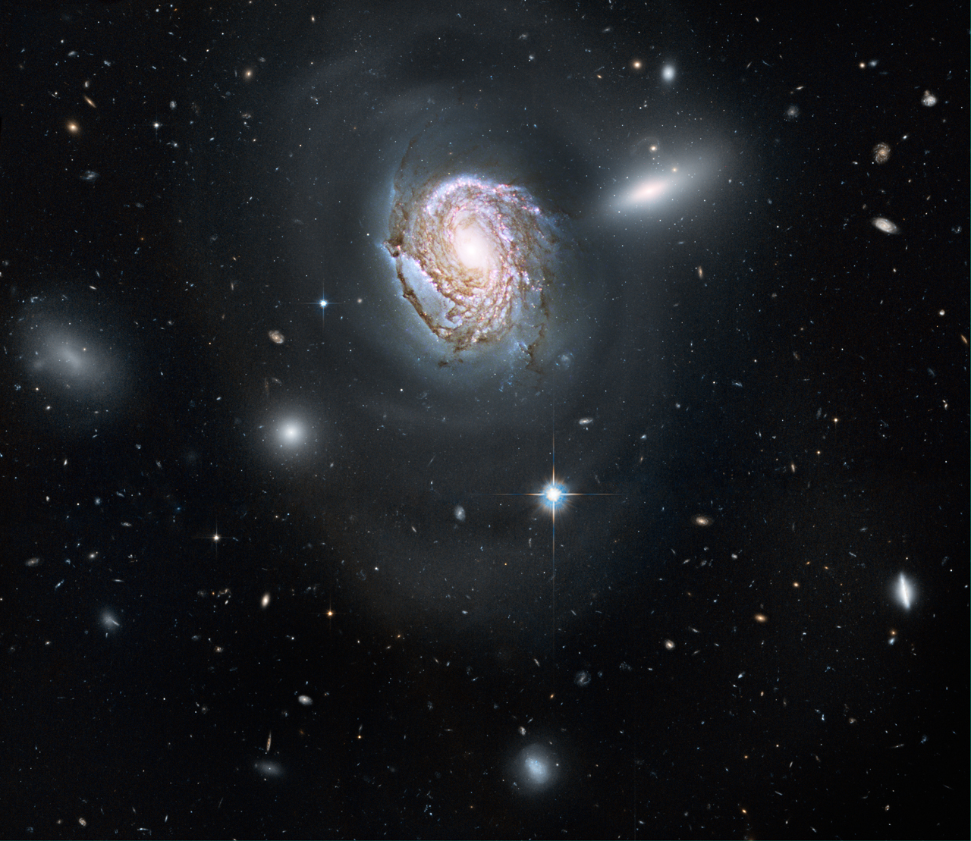
Descifrando el Universo
Diplomatura en Ciencia de Datos – FAMAF - UNC
Exequiel Nichele, Facundo Rosonovich, Rafael Borneo

Slide 2


INTRODUCCIÓN
El universo es la totalidad de todas las formas de materia, energía, espacio-tiempo y leyes físicas que las rigen
el universo está formado por galaxias y agrupaciones de galaxias
Las galaxias son agrupaciones masivas de estrellas, y son las estructuras más grandes en las que se organiza la materia en el universo
Por ser materia tienen propiedades físicas y químicas caracteristicas de la materia (ocupa un espacio en el tiempo y tienen energía)
Por tanto pueden ser percibidas por métodos físicos, químicos y sensoriales

Slide 3
OBJETIVO DEL PROYECTO
GENERAL: Clasificar el tipo morfologico de galaxias a través de sus propiedades físicas y la apariencia que distingue cada tipo
Especificos:
UTILIZAR herramientas necesarias para el manejo de datos MASIVOS, la vizualización de los mismos y UTILIZACIÓN DE TECNICAS de Aprendizaje Automático PARA LA CLASIFICACIÓN
28/06/21

Slide 4
QUE SE PRETENDE?
Se intentará:
Encontrar las características (variables, features) las más informativas en el conjunto de datos propuesto para la clasificación
Seleccionar las variables más «apropiadas» para el (o los) clasificador (es)
Evaluar la eficacia del clasificador (o clasificadores) a traves de diferentes métricas
Determinar el modelo de aprendizaje automático más efectivo en la clasificación del conjuntos de datos
28/06/21

Slide 5
Que datos tenemos?
Un conjunto de datos posee variables físicas e imágenes de las galaxias observadas (92102 filas x 13 columnas)
Cada columna es una propiedad física de la galaxia como:
  rac y dec = Posición angular, rac de 0 a 360 y dec de -90 a 90
  Mag_u,Mag_g,Mag_r,Mag_i,Mag_z= Estas variables representan una fracción de la luz total que observamos de las galaxias según su frecuencia
  z = Es una medida de la distancia a la que se encuentra la galaxia
  R = Es una medida del tamaño de la galaxia
  color= Como su nombre lo indica es el color más predominante en la galaxia
  CLASIFICACIÓN en elíptica, espiral, irregular= Estas columnas identifican el tipo de morfología de las galaxias.
28/06/21

Slide 6
Análisis, exploración y curación: Features que a priori no son informativas, variables que si son informativas para la clasificación, resultado.
28/06/21

